Slide 1
Jonas Jablonskis – bendrinės lietuvių kalbos normintojas
Karolina Baltrušaitytė, Viktorija Bražukaitytė, Iia
Mokytoja Zigrita Petraitienė
2016

Slide 2
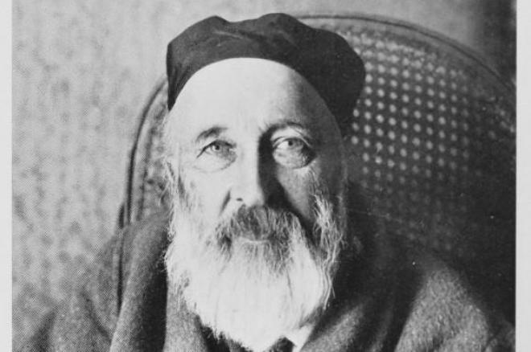
Jonas Jablonskis
Didžiausias bendrinės lietuvių kalbos ugdytojas, tobulintojas, jos pagrindų kūrėjas, sugebėjęs iškelti tai, kas lietuvių nacionalinės bendrinės kalbos raidos procese buvo progresyvu ir gaju.

Slide 3
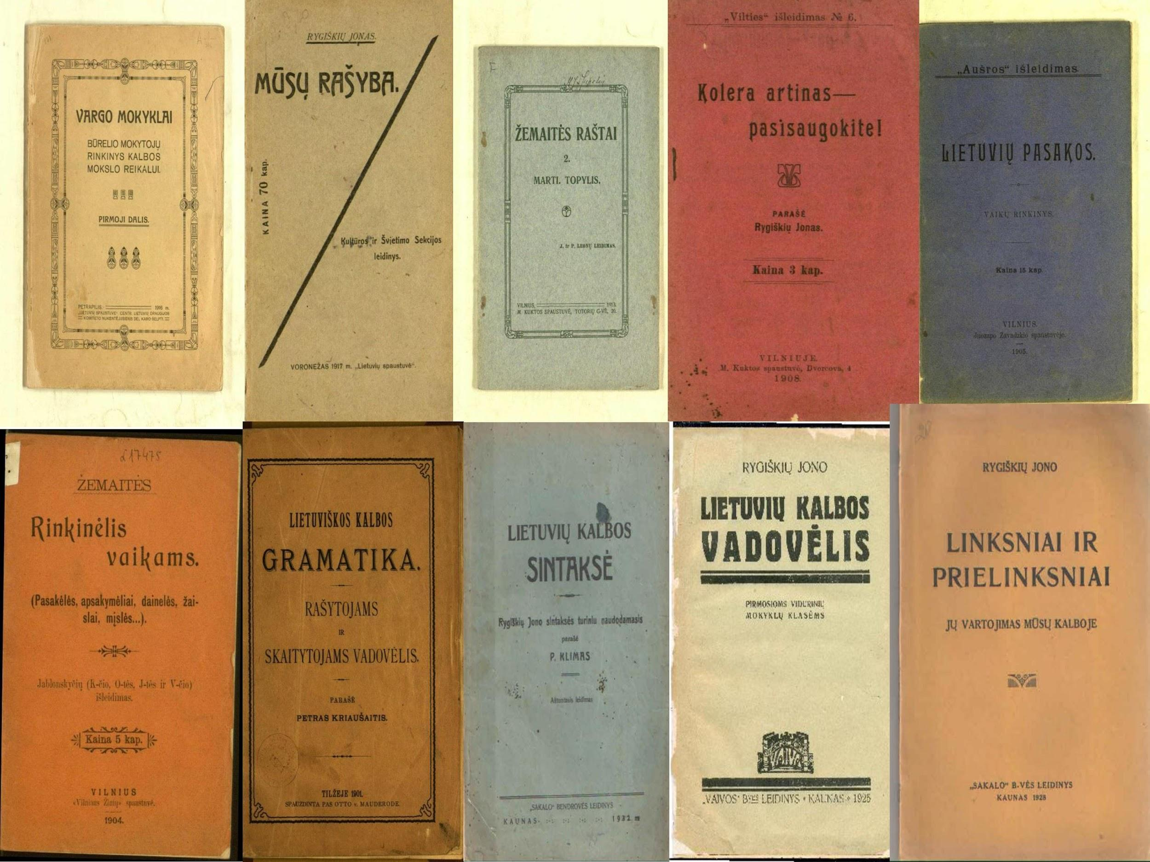
Jonas Jablonskis
*Pirmasis bendrinės kalbos sintaksės, terminologijos ir apskritai rašomosios kalbos teoretikas, šio mokslo kūrėjas.
*J.Jablonskio veikla ir darbai ypač reikšmingi lietuvių kalbai pereinant nuo tarmių prie bendrinės kalbos vartosenos.

Slide 4
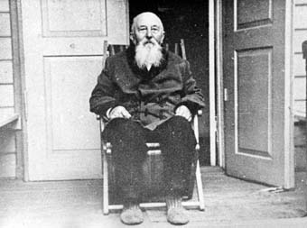
Biografija
*Jonas Jablonskis gimė 1860 m. gruodžio 30 d. netoli Naumiesčio, Kubilėlių kaime, Marijampolės rajone, Juozapo Jablonskio ir Agnės Šipailaitės šeimoje.
*Augo didelėje šeimoje. Tėvas buvo vedęs antrą kartą.

Slide 5
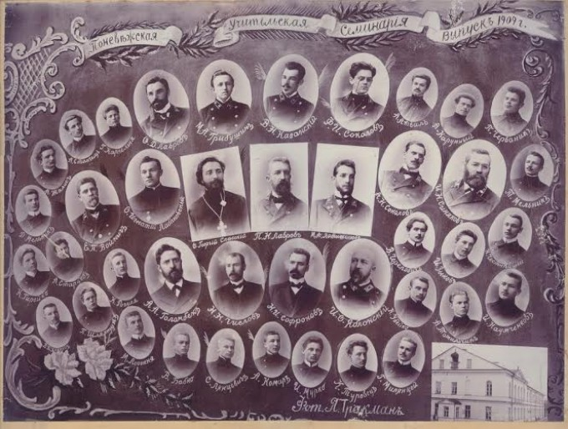
Mokslai
*1872-1881 m. mokėsi Marijampolės gimnazijoje.
*1881- 1885 ir 1888 m. Maskvos universitete studijavo klasikinę filologiją.
*Nuo 1922 m. Jablonskis buvo išrinktas Kauno universiteto profesoriumi. Buvo labai griežtas, reiklus mokytojas ir dėstytojas.

Slide 6
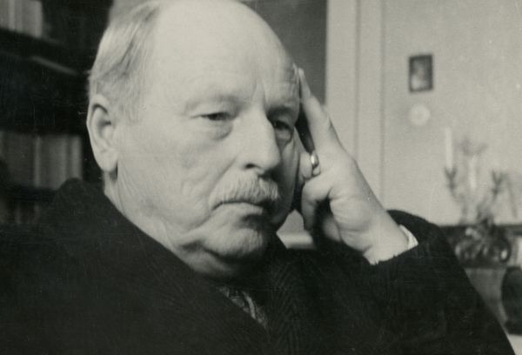
Kalbos kultūrai paskyrė apie pusantro šimto straipsnių, kuriuose taisė raštų kalbos klaidas, aiškino rašybos, gramatikos, leksikos, frazeologijos ir stiliaus dalykus.
J. Jablonskis paleido į pasaulį originalius lietuviškus savaitės pavadinimus: pirmadienis, antradienis, trečiadienis ir t.t.
J. Jablonskis padėjo Zigmui Žemaičiui kurti lietuviškus matematikos terminus.

Slide 7
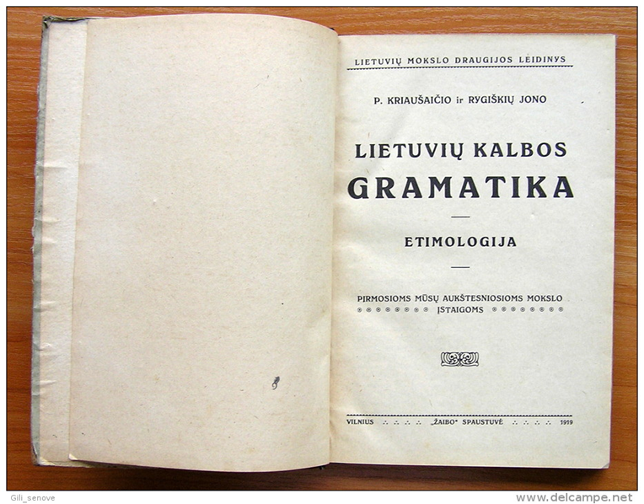
Darbai
*„Lietuviška gramatikėlė“ (1899m.),
*„Lietuviškos kalbos gramatika“ (1901 m.),
*„Lietuvių kalbos sintaksė“ (1911 m.),
* „Lietuvių kalbos gramatika“ (1919 m.),
* „Lietuvių kalbos vadovėlis“ (1925 m.),
*„Linksniai ir prielinksniai“ (1928 m.)

Slide 8
Veikla
Jono Jablonskio bendrinės kalbos kūrimo samprata: „Rašomosios kalbos tiesas visuomet įgyja kokia norint viena tarmė; kitos tarmės priduoda jai tik savo geriausius mažmožius, tuos grūdelius, kurie rašomoje tarmėje dėl kokios norint priežasties yra išnykę, nebevartojami“, vadinasi, Jonas Jablonskis įsivaizdavo, kad rašomoji kalba yra savarankiška, išaugusi iš vienos tarmės ir vis nuo jos tolstanti su savo dėsniais kalbinė sistema.

Slide 9
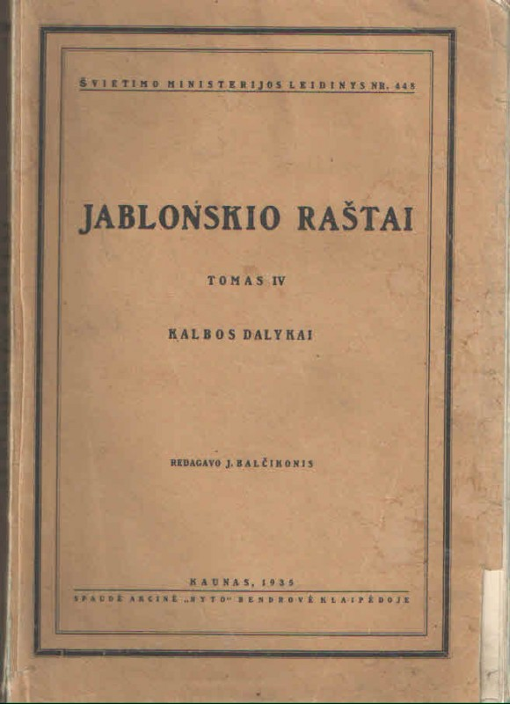
Atminimas
Apie Jablonskį parašyta nemažai straipsnių, atsiminimų ir knygų. Dar J. Balčikonio rūpesčiu buvo išleisti „Jablonskio raštai“, kur sudėti beveik visi periodikoje spausdinti kalbininko straipsniai.

Slide 10
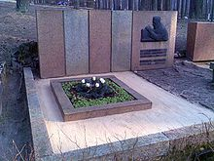
Atminimas
Jonas Jablonskis mirė
1930 metais Kauno karo ligoninėje. Palaidotas Kaune, Petrašiūnų kapinėse.

Slide 11
Jablonskio darbai neužmirštami - jie tebėra gyva mūsų kultūros dalis.

Slide 12
AČIŪ UŽ DĖMESĮ

